Slide 1
Revision Jagdrecht
Spezialsitzung PK BEJV
Jagdinspektorat, 4. November 2025

Slide 2

Revision Jagdrecht
Projektstand (Zeitplan)
1.2.2025 Inkraftsetzung Revision JSG und JSV auf Bundesebene
März – Juni 2025: verwaltungsinterne Erarbeitung
23.6.: Besprechung mit Delegation BEJV
30.6.: Sondersitzung KJW
Juli-Aug: Ausarbeitung Vorlage und Vortrag
Sept-Dez 2025: Konsultation
Jan-Feb 2026: Auswertung Konsultation und Anpassungen, Entscheide
März 2026: Mitbericht, anschliessend Bereinigung/Übersetzung
Mai 2026: Genehmigung RR
August 2026: Inkrafttreten

Slide 3
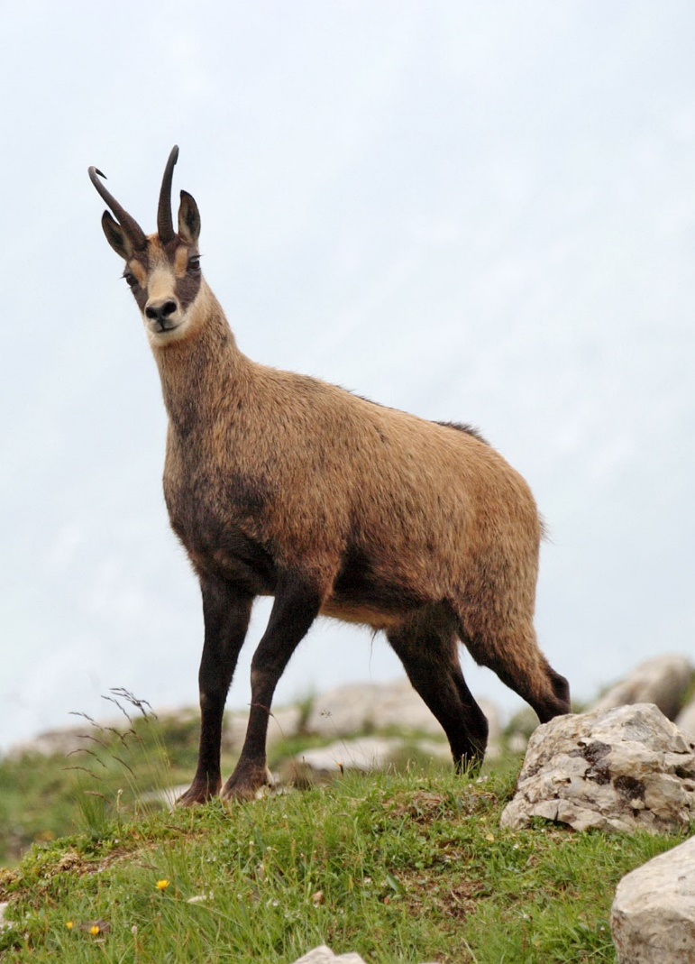
Gämskontingentierung
Zeitplan
Analysen JI im Gange
26. Januar 2026: Runder Tisch mit BEJV
29. Januar 2026: Forum Jagd: Gämse im Fokus

Slide 4
Programm
Revision Jagdrecht: Jagdverordnung (JaV) / Jagddirektionsverordnung (JaDV) / Wildschadenverordnung (WSV)
Jagdplanung (Art. 4 JaV)
Anpassungen an Bundesrecht
  Selbsthilfe: Angleich an Tierschutzgesetzgebung (Art. 8 JaV)
  Nachtjagdverbot im Wald & Schusszeiten (Art.14 Jav / Art.5 JaDV)
  Hilfsmittel: Schalldämpfer & Nachtsichtzielgeräte (Art. 19 JaV)
  Fachgerechte Nachsuche (Art. 16 JaDV)
Jagdzeiten (Art. 10 JaV)
Weitere Änderungen: Laktierend (Art. 11 JaV), örtliche Beschränkung (Art. 15 JaV), Fahrzeiten (Art. 21 JaV), laute Jagd auf Rothirsch (Art. 7 JaDV), Bleifreie Munition (Art. 11 JaDV)

Slide 5
Jagdplanung Art. 4 JaV
1 Das Jagdinspektorat führt anhand der Grundlagen nach Artikel 3 Absatz 1 in Absprache mit den betroffenen Amtsstellen jährlich für jeden Wildraum die Jagdplanung durch.
2 Gestützt auf die Ziele und Massnahmen der Jagdplanung und nach Anhörung der Kommission für Jagd und Wildtierschutz (KJW) legt die Wirtschafts-, Energie- und Umweltdirektion die jährlichen Jagdkontingente fest. Sie kann aus wichtigen Gründen die Jagd ganz oder teilweise verbieten.
Zukünftige Bedeutung der Wildraumkommissionen:
Dialog zwischen den verschiedenen Interessengruppen fördern
Regionale Anliegen zur Jagdplanung abholen.
Massnahmen gemäss Wald-Wild-Lebensraum-Strategie pro Wildraum konkretisieren und die Umsetzung koordiniert.

Slide 6
Anpassungen an Bundesrecht
  Selbsthilfe: Angleich an Tierschutzgesetzgebung (Art. 8 JaV):
    Neu: Fachgerechte Tötung gemäss TSchG notwendig
  Hilfsmittel: Schalldämpfer & Nachtsichtzielgeräte (Art. 19 JaV):
    Schalldämpfer neu erlaubt, Ausnahme Faustfeuerwaffen
    Verwenden & Mitführen Nachtsichtzielgeräte verboten
  Fachgerechte Nachsuche (Art. 16 JaDV):
    Geprüfter Hund auch für Haarraubwild
    Jährlicher Nachweis Eignung
    Alle Details in einer Richtlinie zu definieren (FF JI, Mitwirkung BEJV)
    Unverzügliche Meldung an Wildhut von erfolglosen oder am selben Tag nicht durchführbaren Nachsuchen

Slide 7
Anpassungen an Bundesrecht
  Nachtjagdverbot im Wald & Schusszeiten (Art.14 Jav / Art.5 JaDV):
    Grundlage:
      JSV: Nachtjagdverbot Wildsau im Wald
      Anliegen Jägerschaft: Vereinfachung Schusszeiten am Abend und weniger Fahrerei
      Lebensraum Rothirsch & Wildschwein immer mehr überlappend
    Ausweitung Nachtansitz ausserhalb Wald:
      Neu ab 1h nach S↓ bis 1h vor S↑
      Neu 8 d vor und 6 d nach Vollmond
    Streichung Art 14.2:
      Schussabgabe nicht mehr generell ab 15.11. jeden Abend 5-21Uhr
      Angleich an Regelung Sonderjagd Rothirsch
      Weniger Fahrerei am Abend

Slide 8
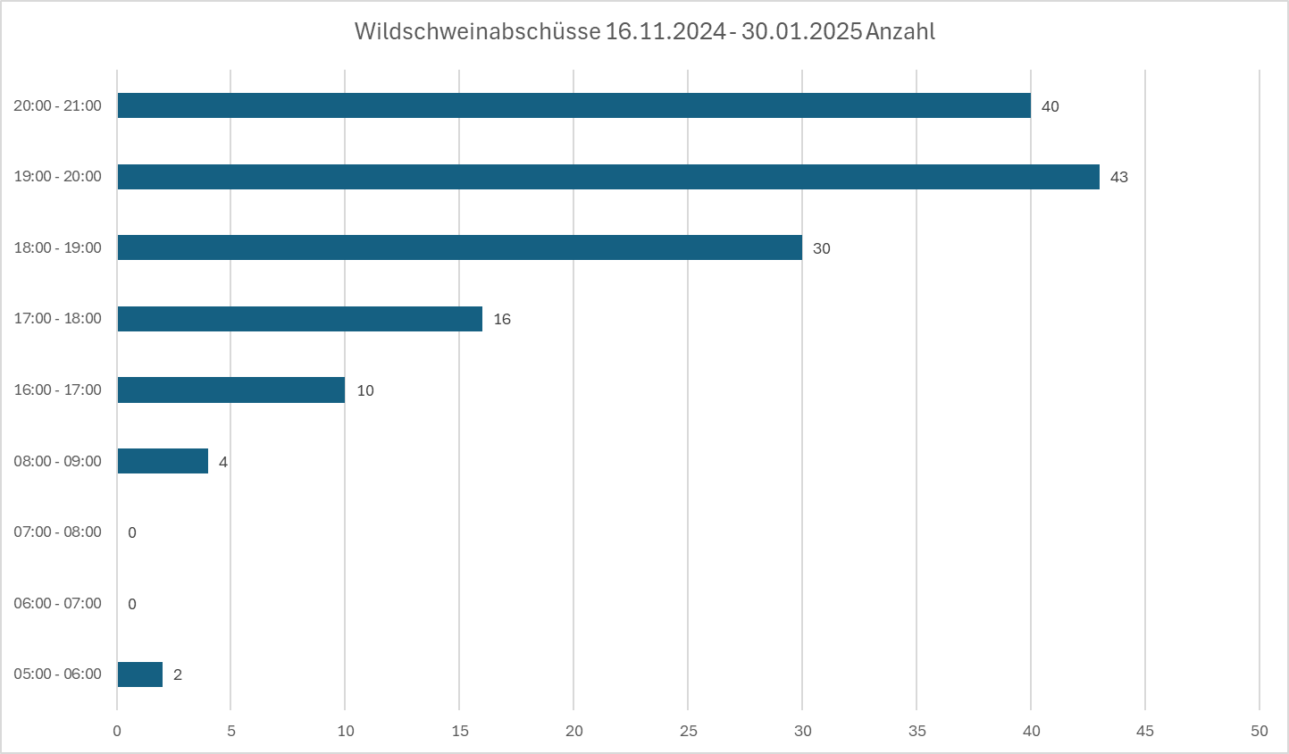
Anpassungen an Bundesrecht
  Nachtjagdverbot im Wald & Schusszeiten (Art.14 Jav / Art.5 JaDV):
    Analysen:
Art. 14.2a: Kürzung auf Aug, Ausweitung alle Arten
Wildschweinabschüsse 2.Stunde nach S↓
Jagdjahr | Sep | Okt | Sep & Okt
2019/20 | 4 | 2 | 6
2020/21 | 4 | 3 | 7
2021/22 | 3 | 2 | 5
2022/23 | 4 | 1 | 5
2023/24 | 6 | 1 | 7
2024/25 | 7 | 1 | 8

Slide 9
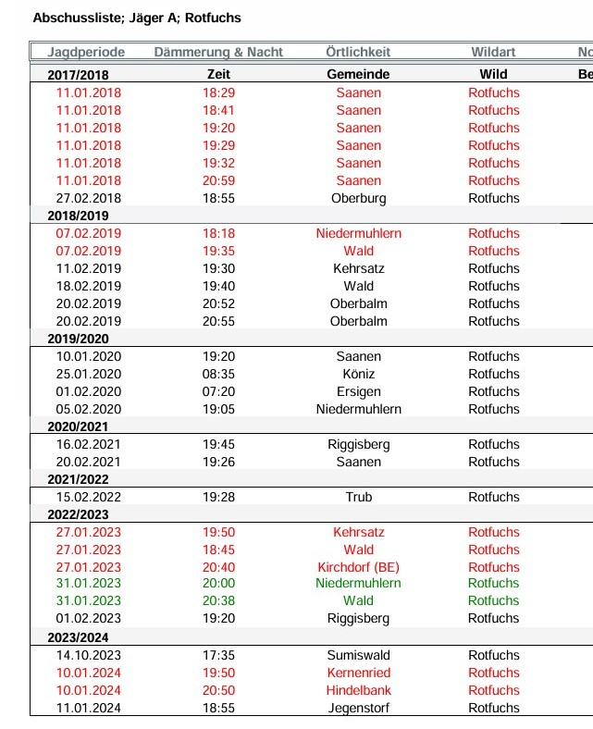
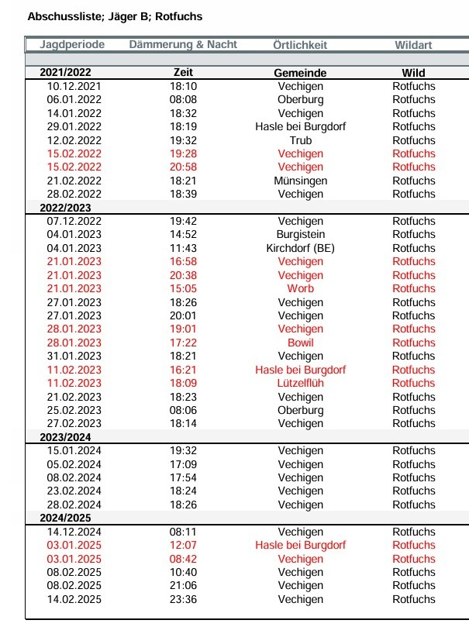
Anpassungen an Bundesrecht
  Nachtjagdverbot im Wald & Schusszeiten (Art.14 Jav / Art.5 JaDV):
    Analysen:

Slide 10

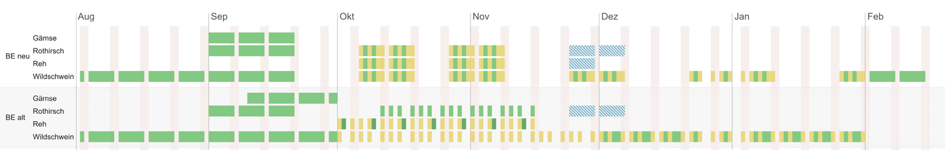
Jagdzeiten Art. 10 JaV
Art. 10.2 JaV: Die Wirtschafts-, Energie- und Umweltdirektion kann nach Anhörung der KJW jeweils für eine Jagdsaison und für einzelne oder mehrere Wildarten pro Wildraum die Jagd ausnahmsweise verlängern oder verkürzen.
Ganzheitliche Planung: Anpassung an Verbreitung des Wildes
Intervallsystem: Win-Win (Jagdruhe & Jagdeffizienz)
Flexible Anpassung der Jagdzeiten möglich
Laute Jagd auf Rothirsch möglich (Art. 7.3 JaDV)

Slide 12
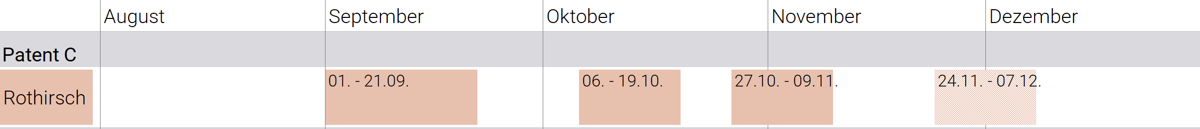
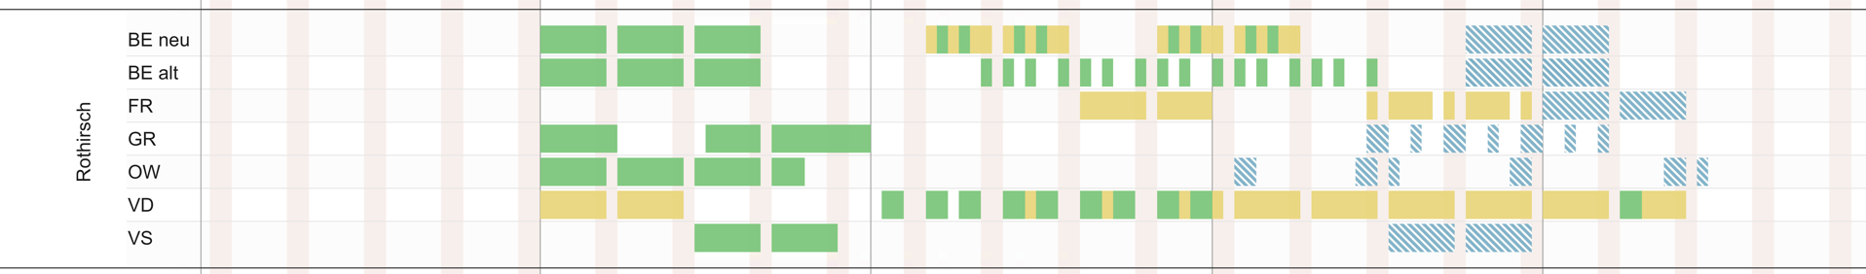
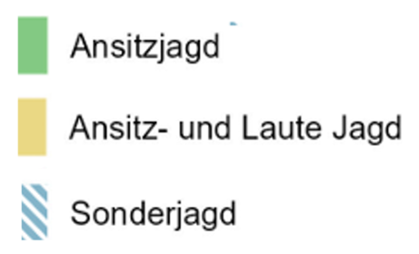
Rothirsch
2025
Kanton | Jagdtage total | Laute Jagd
BE neu | 54 max. | 16 max.
BE alt | 46 max. | 0
FR | 34 | 22
GR | 21–26 | 0
JU | 0 | 0
OW | 31 max. | 0
VD | 47 Alpen, 17 Jura Einzeljagd mit Kontingent (2025: 8 Tiere) | 50
VS | 12–24 | 0

Slide 13
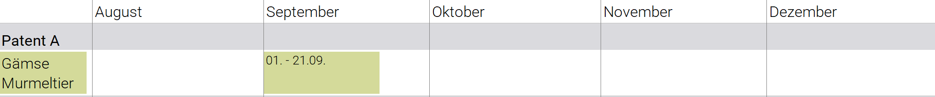
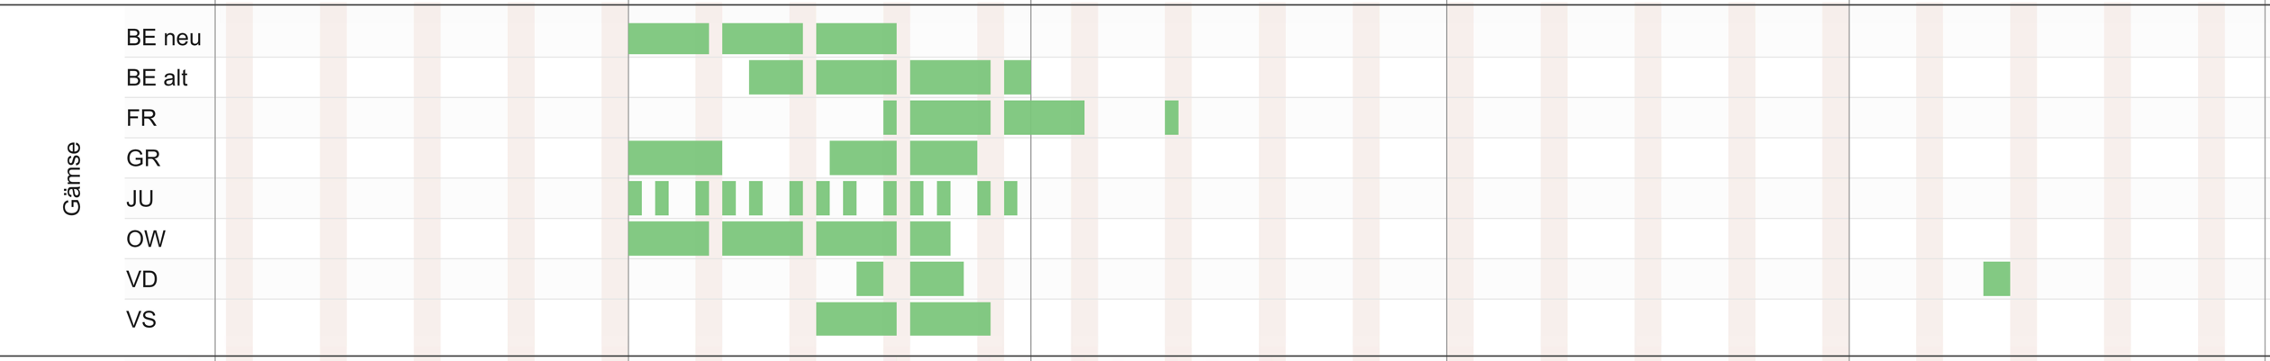
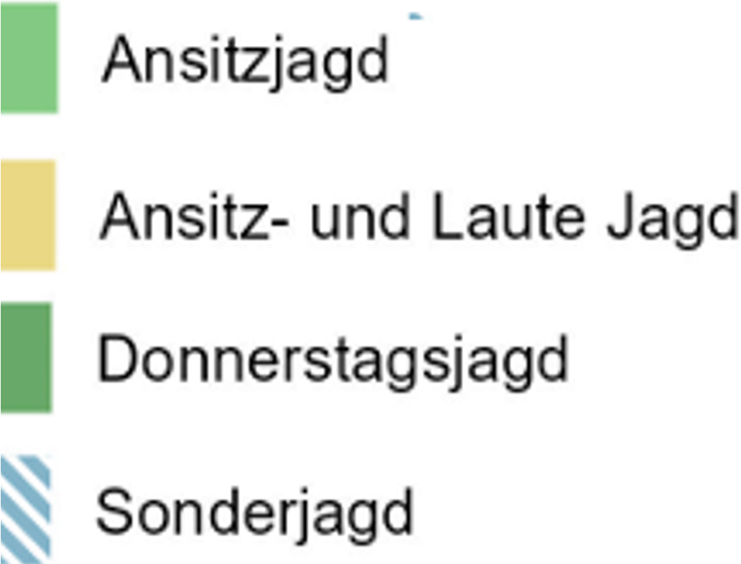
Gämse
2025
Kanton | Jagdtage total | Laute Jagd
BE neu | 18 max. | 0
BE alt | 18 max. | 0
FR | 14 | 0
GR | 13–17 | 0
JU | 13 | 0
OW | 21 max. | 0
VD | 6 Alpen, 4 Jura | 0
VS | 12 | 0

Slide 14
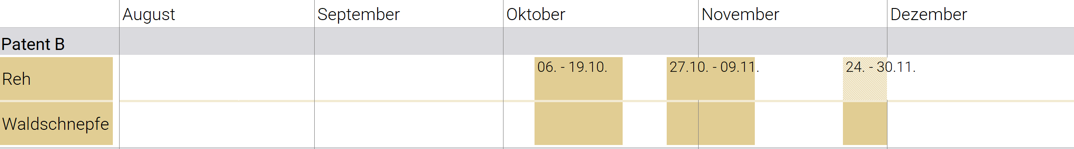
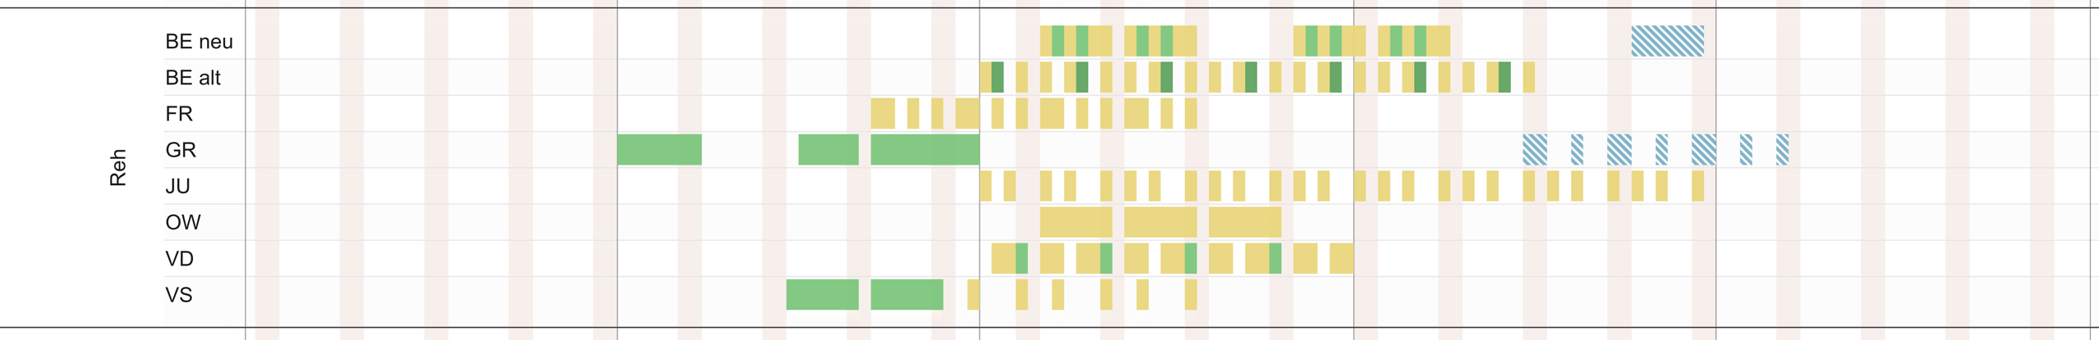
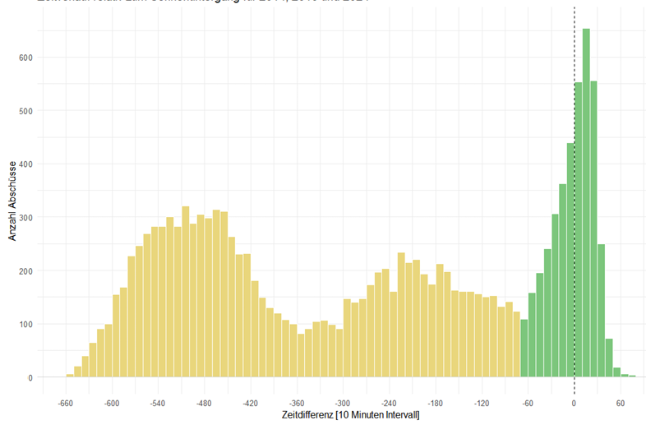
Reh
2025
Kanton | Jagdtage total | Laute Jagd
BE neu | 24–30 | 16-20
BE alt | 19–27 | 19-20
FR | 16 | 16
GR | 21–26 | 0
JU | 26 | 26
OW | 18 max. | 18 max.
VD | 22 | 17
VS | 6 Bock, 12 Geiss | 6 Bock

Slide 15
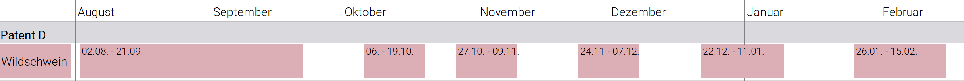
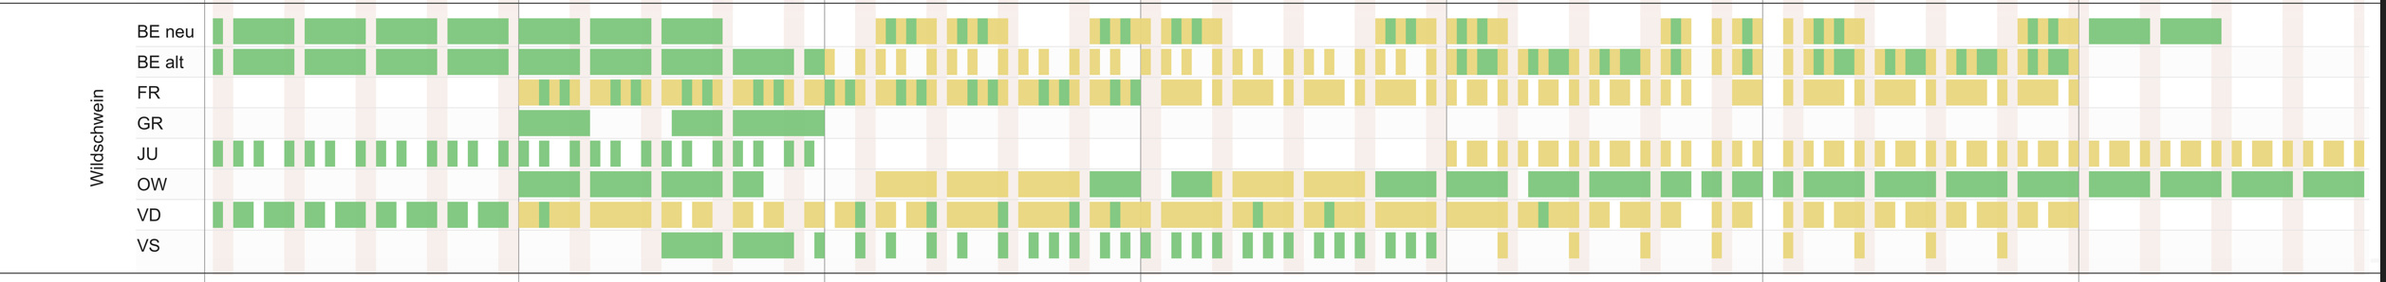
Wildschwein
2025
Kanton | Jagdtage total | Laute Jagd
BE neu | 111–114 | 36–38
BE alt | 121–124 | 51–53
FR | 111 | 93
GR | 21 | 0
JU | 76 | 50
OW | 142 | 31
VD | 136 (regionale Einschränkungen) | 106
VS | 44 | 8

Slide 17
Weitere Änderungen
Art. 11 JaV: Schutz laktierender anstatt milchtragender Muttertiere (Hirsch & Gämse)
Art. 15 JaV: Örtliche Beschränkung: Jagd ist verboten im Umkreis von 100m von ständig bewohnten Gebäuden, soweit sich nicht Wald, eine waldähnliche Bestockung oder eine sichtbehindernde Hecke zwischen Gebäude und jagdberechtigten Person befindet.
Art. 7 JaDV: Laute Jagd auf Rothirsch neu erlaubt
Art. 11 JaDV: Bleihaltige Kugelmunition ab Kal.6mm verboten (ab 2027)

Slide 18
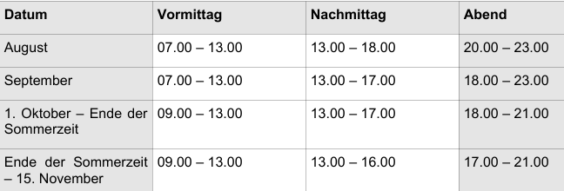
Weitere Änderungen
Art. 21 JaV: Fahrzeiten
1 Bei Benützung eines privaten Motorfahrzeugs innerhalb der folgenden Zeitperioden darf die Jagd in derselben Zeitperiode nicht mehr aufgenommen werden:
2 Ausserhalb des Walds unterliegt die Benützung eines privaten Motorfahrzeugs im September für die Ausübung der Jagd mit dem Basispatent und dem Patent E keiner Fahrzeitenbeschränkung.
3 Waldstrassen dürfen vom 1. September bis 30. November für die Ausübung der Jagd mit den Patenten A bis D befahren werden.

Slide 19
Revision Jagdrecht
Weiteres Vorgehen
12. Sep. – 12. Dez: Konsultation
Jan-Feb: Auswertung Konsultation und Anpassungen, Entscheide
März: Mitbericht, anschliessend Bereinigung/Übersetzung
Mai: Genehmigung RR
Aug. 2026: Inkrafttreten

